Slide 1

It-teknolog og datamatiker
Det handler om programmering, elektronik og netværk

Slide 2
Programmet
Hvem er vi? hvem er I?
Kort om uddannelserne og studerende
Workshop: vi bygger elektronik og programmerer
Spilkonkurrence
Spørgsmål og tak for i dag

Slide 3
To uddannelser
It-teknolog
Datamatiker
Drift af it-systemer og infrastruktur
Netværksopsæting
Cyber Security
Internet of Things (IoT)
Udvikling af it-systemer
Kundebehov og krav
Design
Programmering
Projektstyring

Slide 4
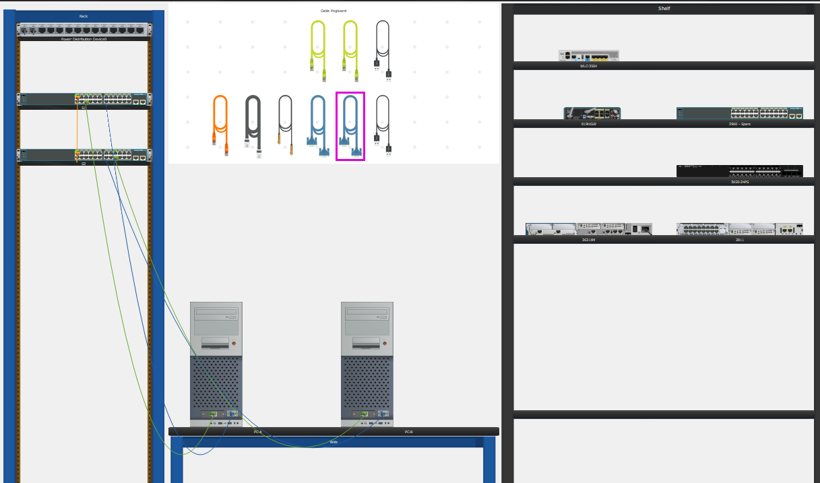
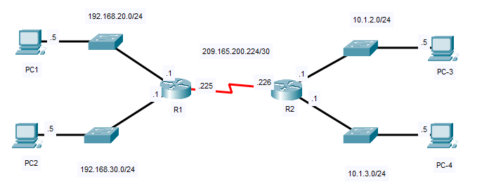

Slide 5
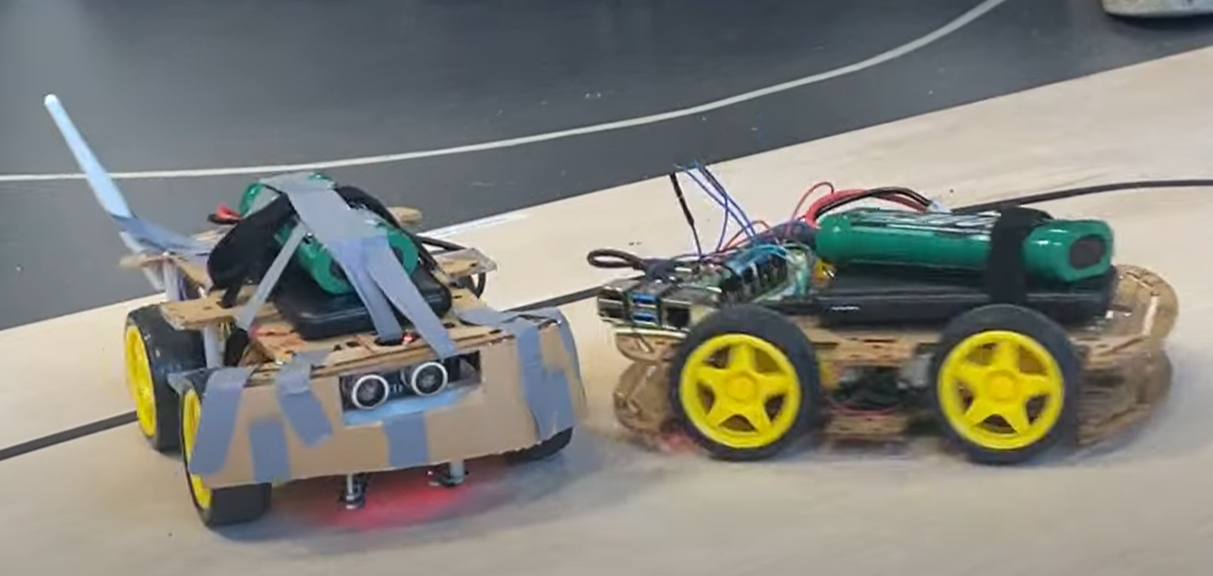
RoboCar
Et læringsprojekt
Samarbejde
Projektstyring
Installation og opsætning af Linux-server
Opsætning af WiFi
Opsætning og brug af versionsstyringssystem (Git)
Programmering
Praktisk brug af sensorer
Styring af motorer
https://www.facebook.com/share/v/1CCpD4RsFg/

Slide 6
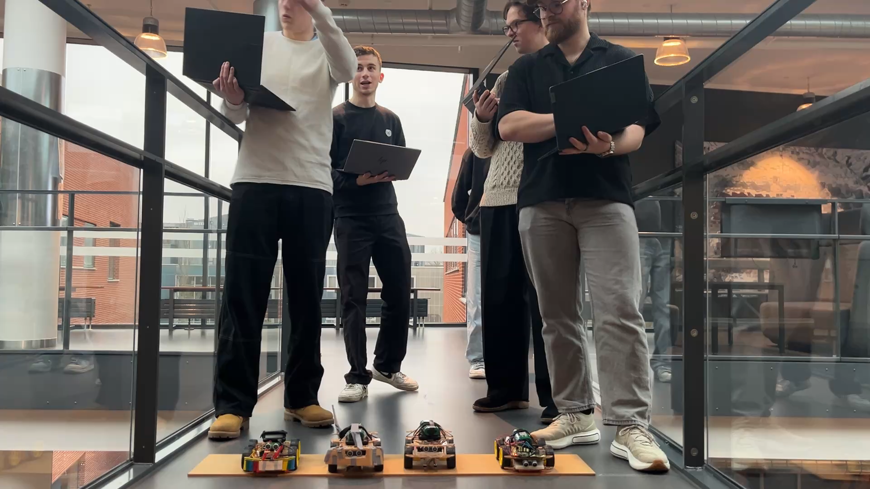
Robocar

Slide 7
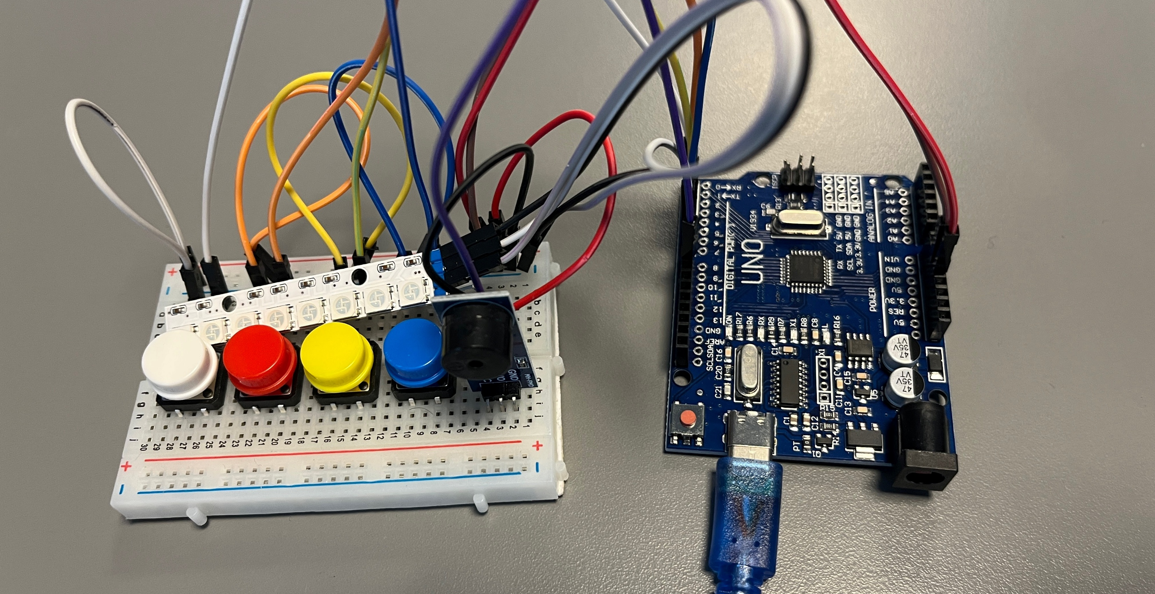
Workshop

Slide 8
Hvad bygger vi
Et Simon Says spil
Spillet viser en sekvens af farver
Du gentager sekvensen med knapper
Ved hver runde tilføjes en farve mere
Hastigheden øges

Slide 9
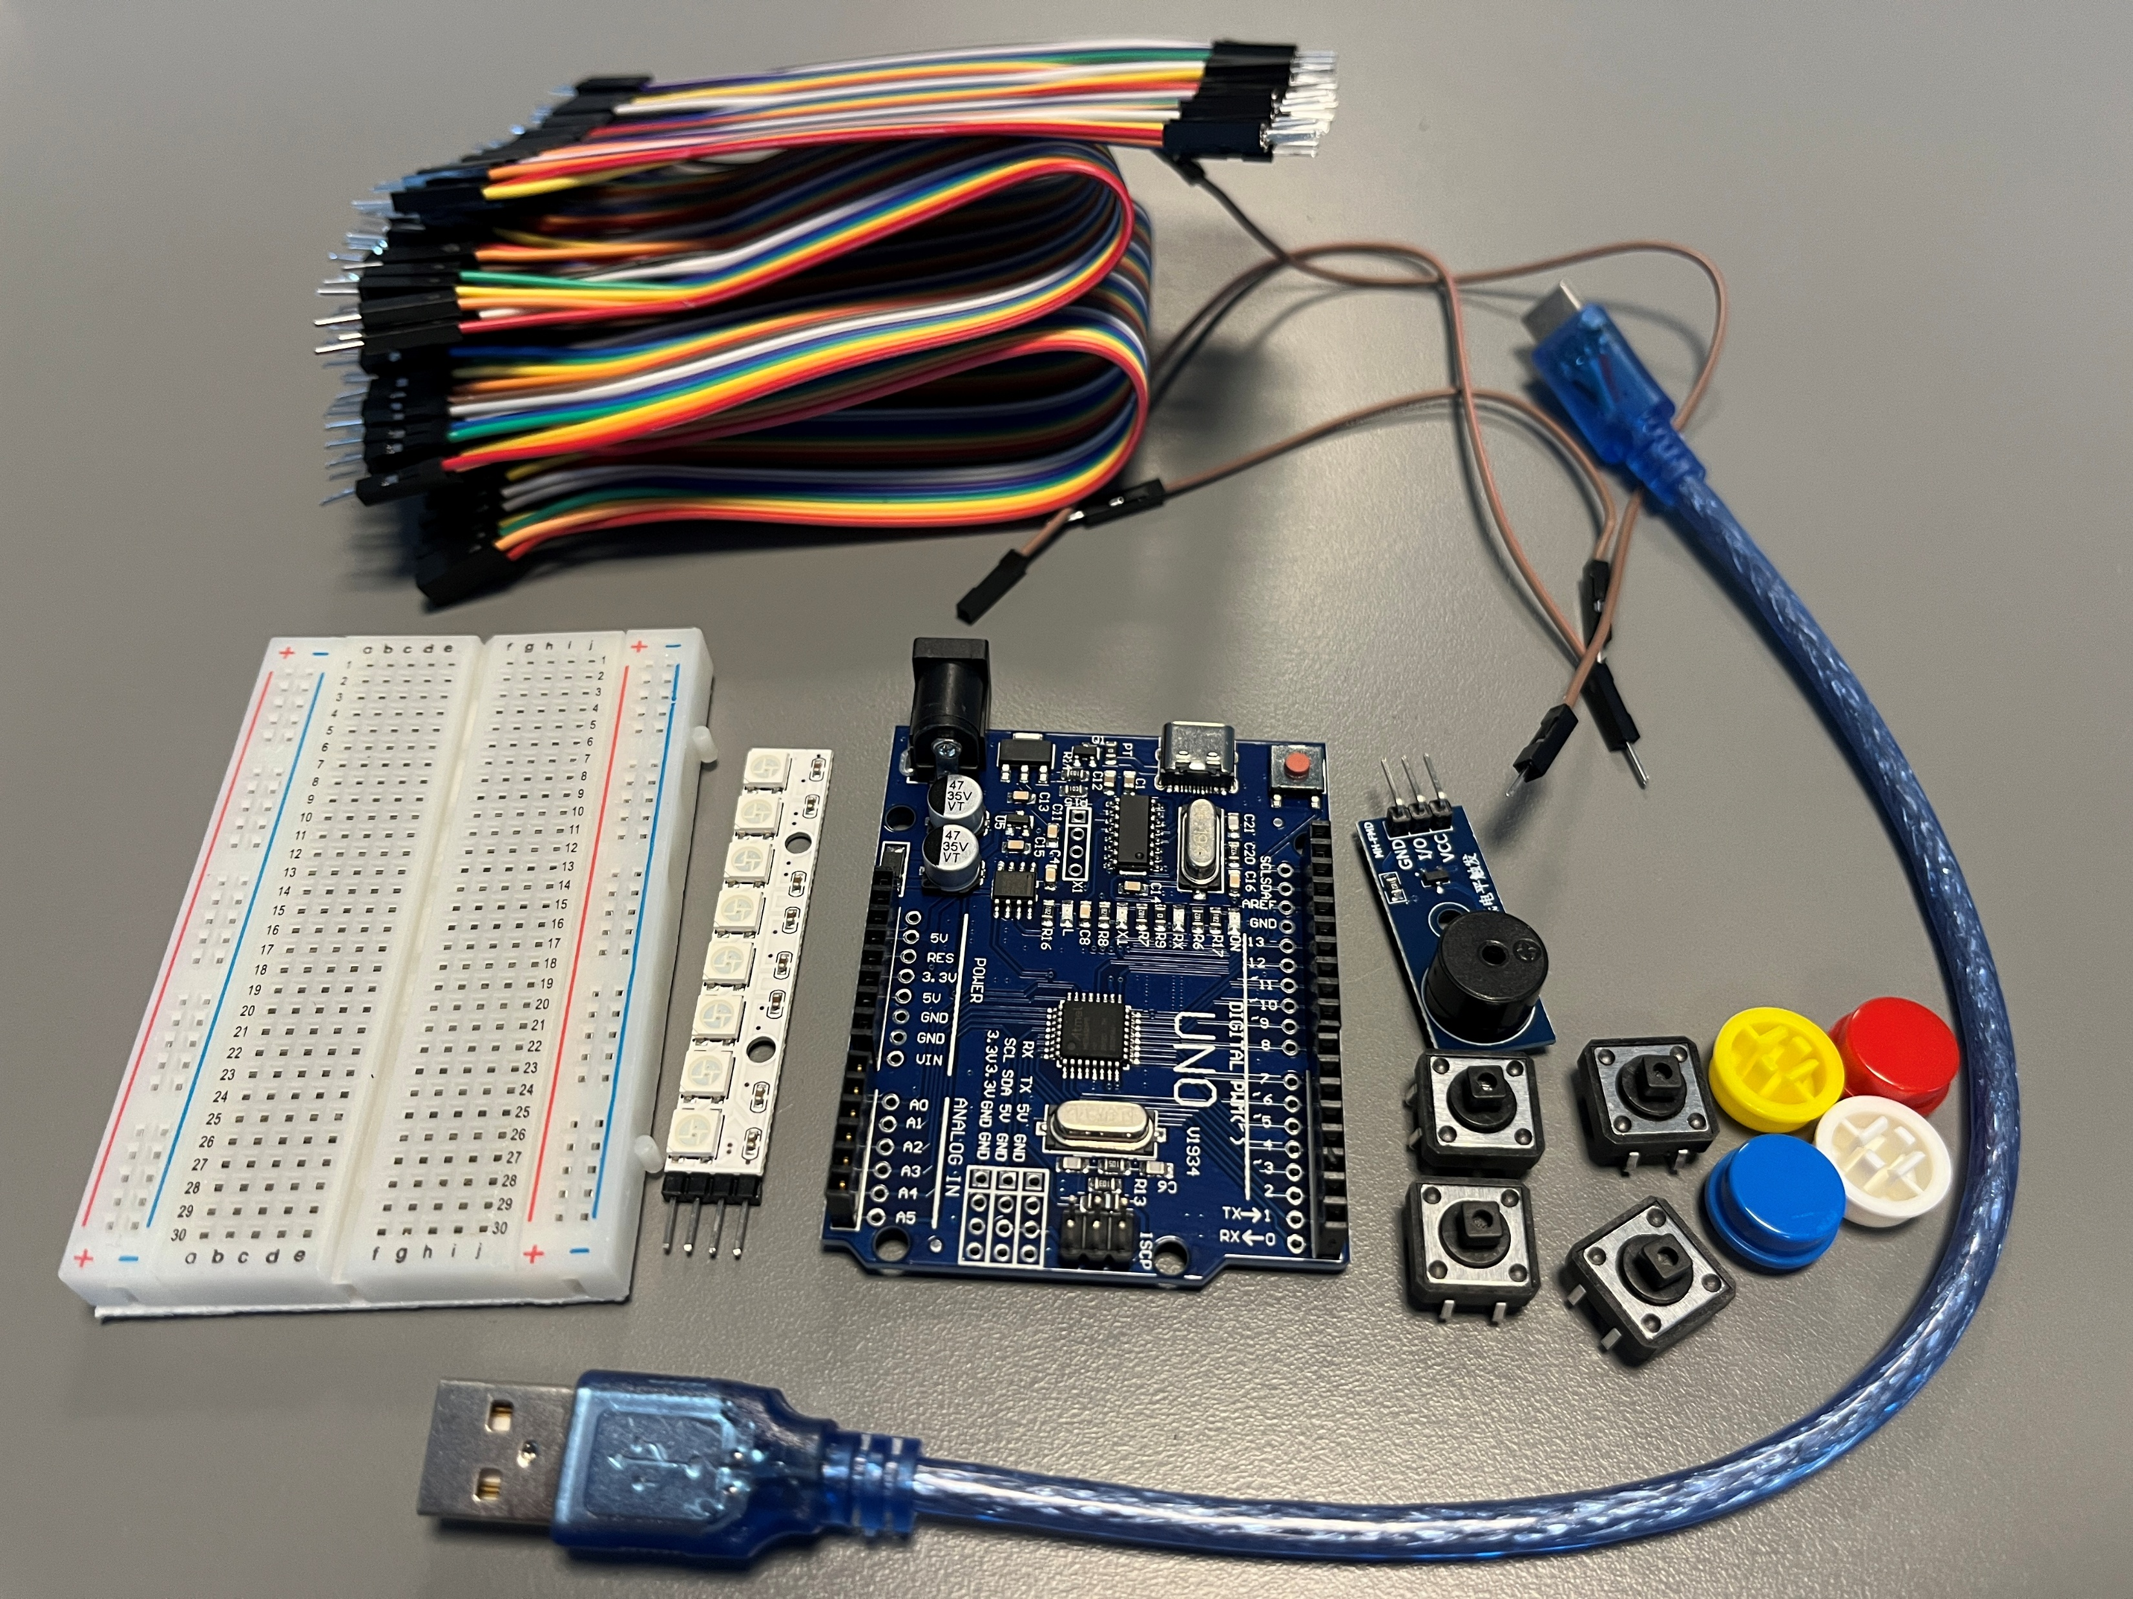
Delene

Slide 10
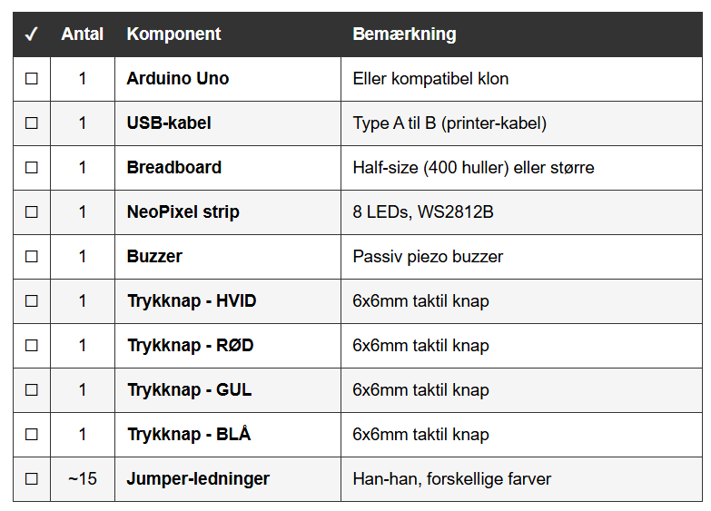
Komponenterne
Arduino Uno med USB-Ledning
Breadboard
Ledninger (jumper wires)
Knapper
Buzzer
Adresserbare LED’er (Neopixels)

Slide 11
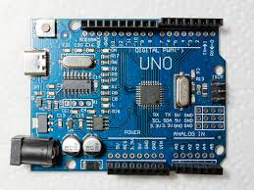
Arduino Uno – en microcontroller
En lille computer med mikroprocessor
Hukommelse (RAM og Flash)
Ind- og udgange
Digitale og analoge ind og udgange
Seriel kommunikation via USB
Bruges bla. til at overføre et program

Slide 12
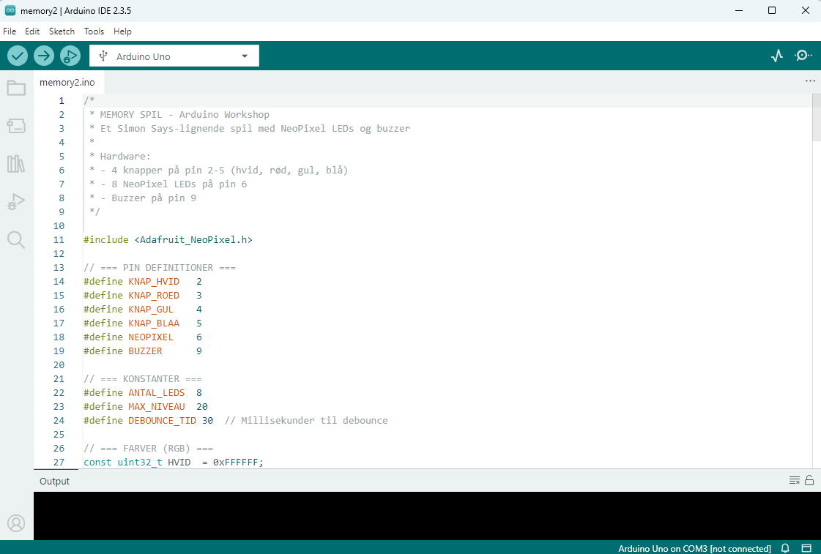
Arduino IDE
Integrated Development Environment (IDE)
Et program hvor vi kan programmere, og uploade programmer

Slide 13
Libraries
Programbiblioteker
En samling af funktioner (færdige programdele)
Gør det nemmere at anvende avanceret funktionalitet uden at skulle skrive al koden selv
Vi skal installere Adafruit Neopixel library
Og dependecies – er er en række andre libraries der skal installeres samtidigt!

Slide 14
Lad os teste
Tilslut neopixelstrip
Vcc til Arduino 5V
GND til arduino GND
IN til Arduino Digital IO pin 6
Kopier indhold fra 1ss_neopixels.ino

Slide 15
Hvad har vi i koden?
Definitioner
IO pin som neopixel tilsluttes = 6
Antal LED på neopixelstrip = 8
Navngivning af farver, så RGB-farvekode får et læsbart navn
Opsætning af neopixel med kald fra bibliotek
Setup()
starter neopixels
Kører velkomst funktion
Velkomstfunktion
En løkke der tæller til antalle af LED’er og tænder hver
Pause og sluk alle

Slide 16
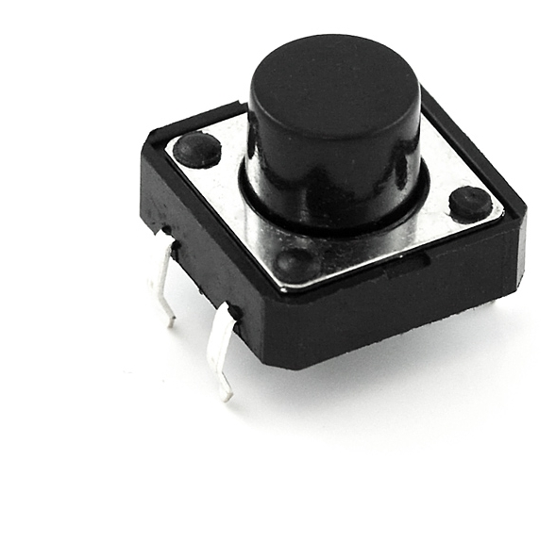
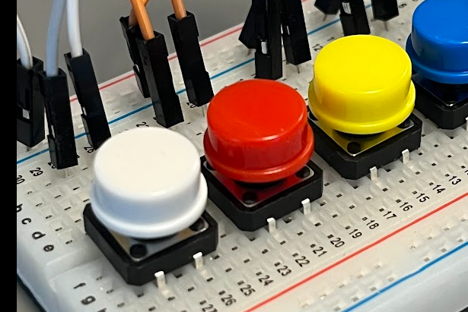
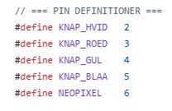
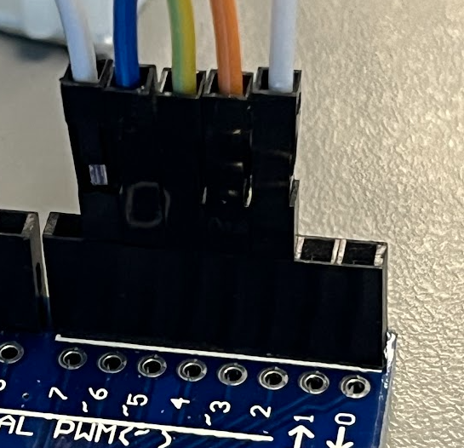
Vi sætter knapper på
Knappen skaber forbindelse mellem GND og en input
Så derfor en ledning fra den ene side af knappen til GND og den anden side til det relevante input
Programmet ligger i 2ss_knapper.ino

Slide 17
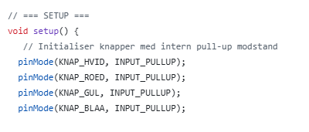

Slide 18
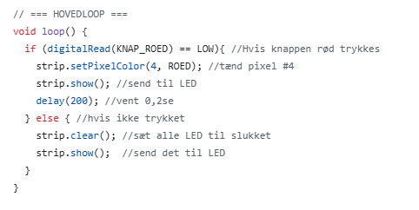

Slide 19
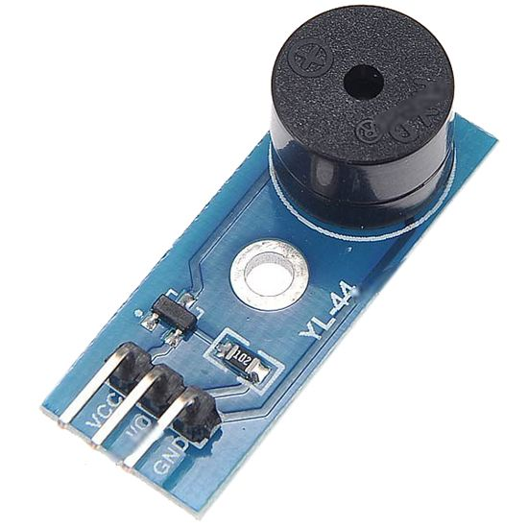
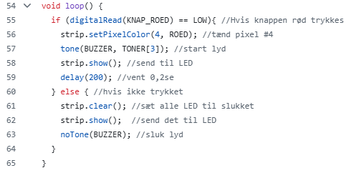
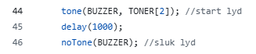
Vi tilføjer buzzer
Tilslut den til pin 9 (samt Vcc og GND)
Vi definerer 4 toner (bemærk array, vi tæller fra 0)
Sætter BUZZER-pin til output
Tester i setup()
Og bruger det i loop() ->

Slide 20
Vi sætter de sidste knapper på
4ss_alleKnapper.ino
Vi indsætter to hjælpefunktioner
laesKnap()
visFarve()
Vi bruger dem i loop

Slide 21
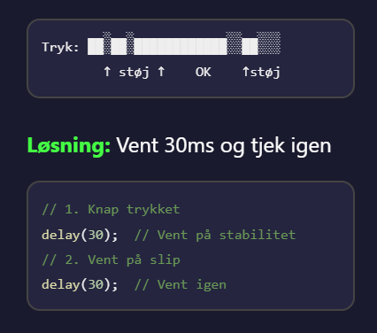
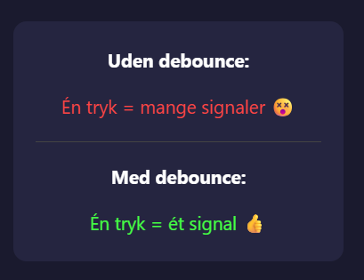
Debounce – støj fra knapper

Slide 22
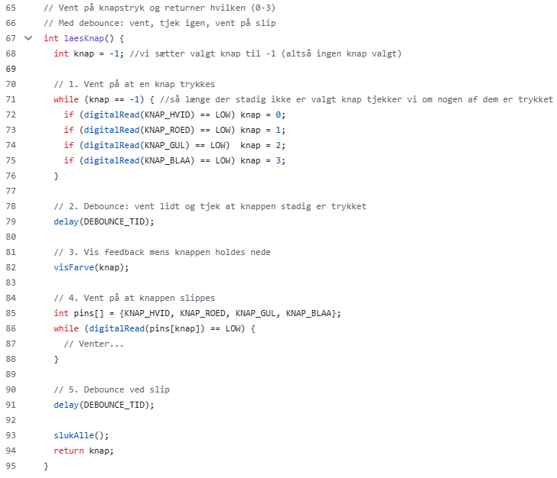
Vi opretter en variabel knap
Så venter vi på at der trykkes på en (while)
Hvis der trykkes, gemmer vi hvilken i knap
Så venter vi for at fjerne støj
Imens tænder vi relevant LED
Så venter vi ind til alle knapper er sluppet
Og venter igen for at fjerne støj
Så slukker vi alle LED
Og svarer tilbage med hvilken knap der er trykket

Slide 23
visFarve(int farveNr)
Vi får nummer på farve ind som farveNr
Opretter en variabel til at gemme en valgt farve
Vælger ud fra det nummer vi fik ind, hvilken farve (RGB værdi) der skal gemmes i farve
Så finder vi den LED-nummer
Tænder den, og den lige før med farve
Og sender besked om at vise
Buzzer spille den tone der hører til fasrveNr

Slide 24
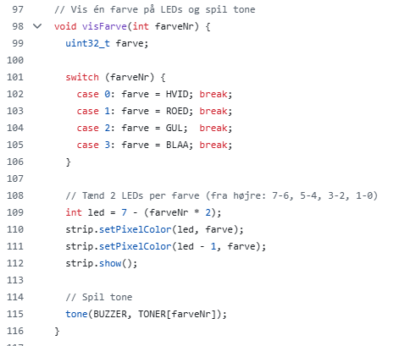

Slide 25
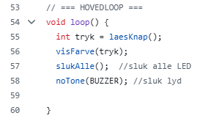
Loop
Vi opretter en variabel til et tal, og kalder laesKnap – som returnerer et tal (se funktionsbeskrivelse for et par slides siden)
Så kalder vi visFarve med det tal (se funktionsbeskrivelse på forrige slide)
Så slukker vi alle LED
Og stopper buzzer
Og gentager straks

Slide 26
Vi tilføjre spillogik
Variable til at holde styr på spillet
Hjælpefunktioner til:
Beregne hastighed sekvensen skal vises med getForsinkelse()
At vise sekvensen visSekvens()
Slutte spillet gameOver()
Loop der styrer spillet

Slide 27
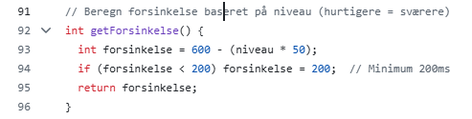
getForsinkelse()
En funktion der svarer med en forsinkelse, af hængigt af niveau
Hvis man er på et højere niveau, bliver forsinkelsen kortere og spillet dermed hurtigere
Der er en minimum forsinkelse

Slide 28
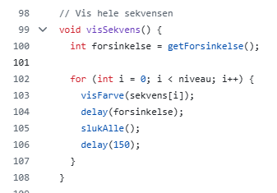
visSekvens()
En funktion der starter med at hente den aktuelle forsinkelse der skal bruges ved visning, ved at kalde den funktion vi så på forrige slide
Så løber den sekvensen igennem frem til det niveau vi er kommet til. For hver trin:
Kaldes visFarve (tænder to LED’er og buzzer)
Venter en forsinkelse
Slukker alle og venter yderligere
Springer til næste

Slide 29
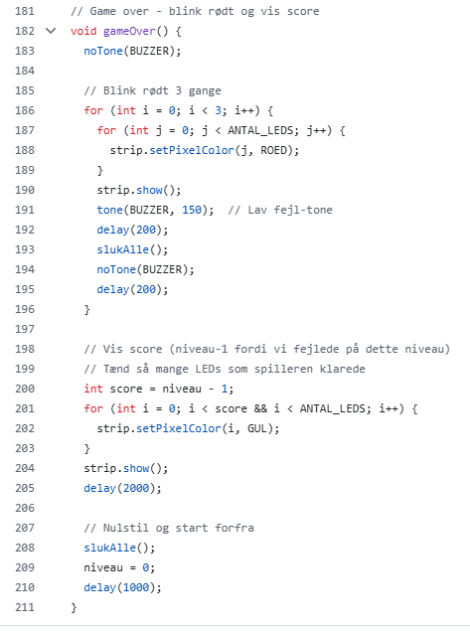
gameOver()
En funktion der primært:
Blinker rødt med alle LED’er mens der beepes
Viser score ved at tænde det antal LED’er som man har nået (vhis der er LED’er nok)
Slukker alt og nulstiller niveau og holder pause
Derved startes forfra (niveau 0)

Slide 30
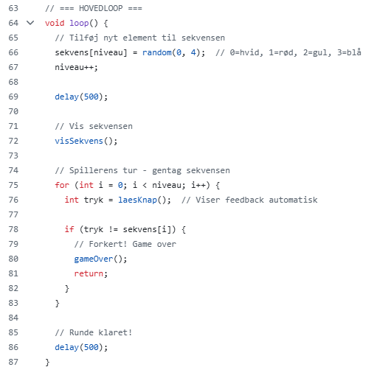
Loop()
Tilføjer et tilfældigt tal 0-4 til sekvens-array
Tæller niveau en op
Holder pause
Viser sekvensen
For hvert trin i sekvensen
Læser hvilken knap brugeren trykker
Tjekker om det er forkert i forhold til det som findes dette sted i sekvensen
Hvis det er forkert så gameOver
Ellers gå videre
Når brugeren har trykket hele sekvensen
Vent lidt
Start forfra

Slide 31
Et komplet spil
Nu har vi altså et komplet spil
En kombination af:
hardware i form af en microcontroller, LED’er, knapper og en buzzer
Software i form af funktioner der læser knapper, styrer LED’er og butter og noget spillogik

Slide 32
Konkurrence
Hvem er bedst til at huske?

Slide 33
Afrunding
I har hørt om Danias to it-uddannelser
Datamatiker – primært systemudvikling
It-teknolog – Primært infrastruktur og IoT
I har prøvet kræfter med at få software og hardware til at spille sammen
Hvis I vil arbejde mere med hardware og software er it-teknolog og datamatiker-uddennelserne relevante at overveje
It-teknolog i Viborg
Datamatiker i Skive, Silkeborg og Grenaa

Slide 34
?

